Slide 1

Министерство науки и высшего образования Российской Федерации
Федеральное государственное бюджетное образовательное учреждение образования
Амурский государственный университет
(ФГБОУ ВО «АмГУ»)
Производственная практика
Выполнила студентка группы ИС221
Бурова Екатерина Руководитель: Остроушко Екатерина Алексеевна

Slide 2

Цели практики
Целью производственной практики является практическое применение и закрепление профессиональных знаний и навыков, полученных в ходе учебного процесса в области веб-разработки. В рамках практики предусмотрено выполнение индивидуального задания по проектированию и разработке веб-приложения «Шахматная академия» для автоматизации деятельности шахматного клуба.

Slide 3
Задачи
1. Изучить структуру и деятельность предприятия.
2. Ознакомиться с используемыми на предприятии технологиями.
3. Использовать теоретические знания на практике.
4. Разработать веб–приложение «Шахматная академия»
5. Протестировать работоспособность приложения, выявить и устранить ошибки.
6. Систематизация выполненных работ и оформление отчёта по практике.

Slide 4
Общие сведения о предприятии
ИП Злагода Артем специализируется на комплексном оказании услуг в области веб-разработки, системного администрирования и цифрового продвижения с 2016 года. Предприятие работает на рынке IT-услуг, обслуживая широкий круг заказчиков – от индивидуальных предпринимателей и представителей малого бизнеса до средних и крупных коммерческих организаций.
4

Slide 5
Описание выполненных работ
В рамках работы с серверной инфраструктурой был выполнен комплекс задач по подготовке и поддержке серверных мощностей. Сконфигурирован веб-сервер включая настройку виртуальных хостов, а также развернут программный стек (PHP, MySQL, Python). Для обеспечения безопасности и отказоустойчивости системы были настроены межсетевой экран, права доступа пользователей, система регулярного резервного копирования и непрерывный мониторинг состояния через анализ журналов событий.
В области веб-разработки реализован проект по созданию сайта «Шахматная академия».

Slide 6
Анализ программного обеспечения
Python — высокоуровневый язык программирования с динамической типизацией и автоматическим управлением памятью. Его ключевые преимущества — простой синтаксис и обширная экосистема библиотек. В работе Python применялся для реализации серверной логики: обработки HTTP-запросов, взаимодействия с базой данных через ORM и написания представлений (views), моделей (models) и форм (forms).
Django — веб-фреймворк на базе Python, реализующий паттерн MVT (Model-View-Template). Он предоставляет встроенные механизмы аутентификации, маршрутизацию URL, административную панель и защиту от веб-уязвимостей (CSRF, XSS). Фреймворк использовался как архитектурная основа для построения логики приложения, валидации данных и управления контентом.
6

Slide 7
ИНДИВИДУАЛЬНОЕ ЗАДАНИЕ
Индивидуальным заданием являлась разработка веб-приложения «Шахматная академия», предназначенного для автоматизации деятельности шахматного клуба, организации турниров и образовательного процесса.

Slide 8
Задачи
1. Провести анализ шахматных платформ и сформулировать требования к разрабатываемому приложению.
2. Спроектировать архитектуру веб-приложения.
3. Разработать систему регистрации и авторизации пользователей с разделением ролей.
4. Создать модуль управления турнирами.
8

Slide 9
функциональные требования
1. регистрация и авторизация с разделением ролей
2. личный кабинет
3. управление турнирами
4. чат с администратором
5. образовательный модуль (тренеры, уроки)
9

Slide 10
Технические требования
1. использование фреймворка Django (Python) для backend-разработки;
2. SQLite в качестве системы управления базами данных;
3. HTML/CSS для фронтенда.
10

Slide 11
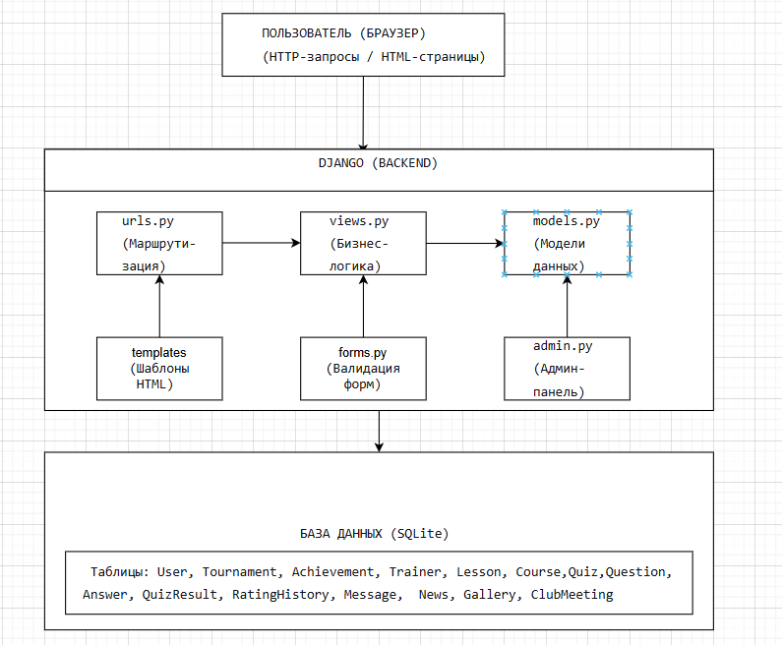
Структурная схема программного продукта

Slide 12
БД и регистрация
База данных разрабатываемого приложения построена на реляционной модели с использованием SQLite. В процессе проектирования было выделено 14 основных сущностей, между которыми установлены необходимые связи.
Система регистрации и авторизации реализована с использованием встроенного модуля Django Authentication, расширенного для работы с кастомной моделью пользователя.

Slide 13
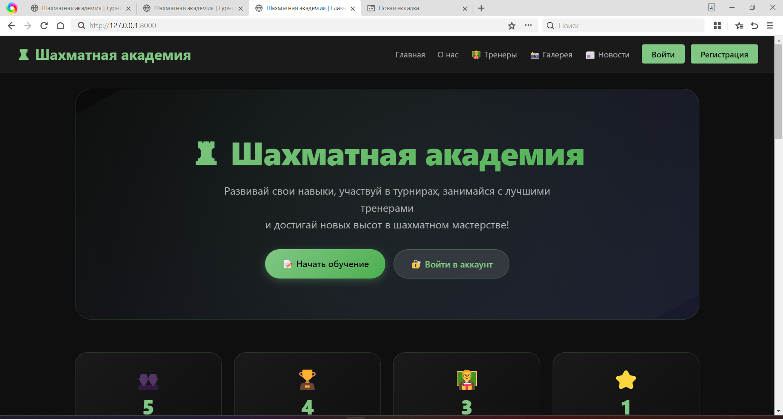
Главная

Slide 14
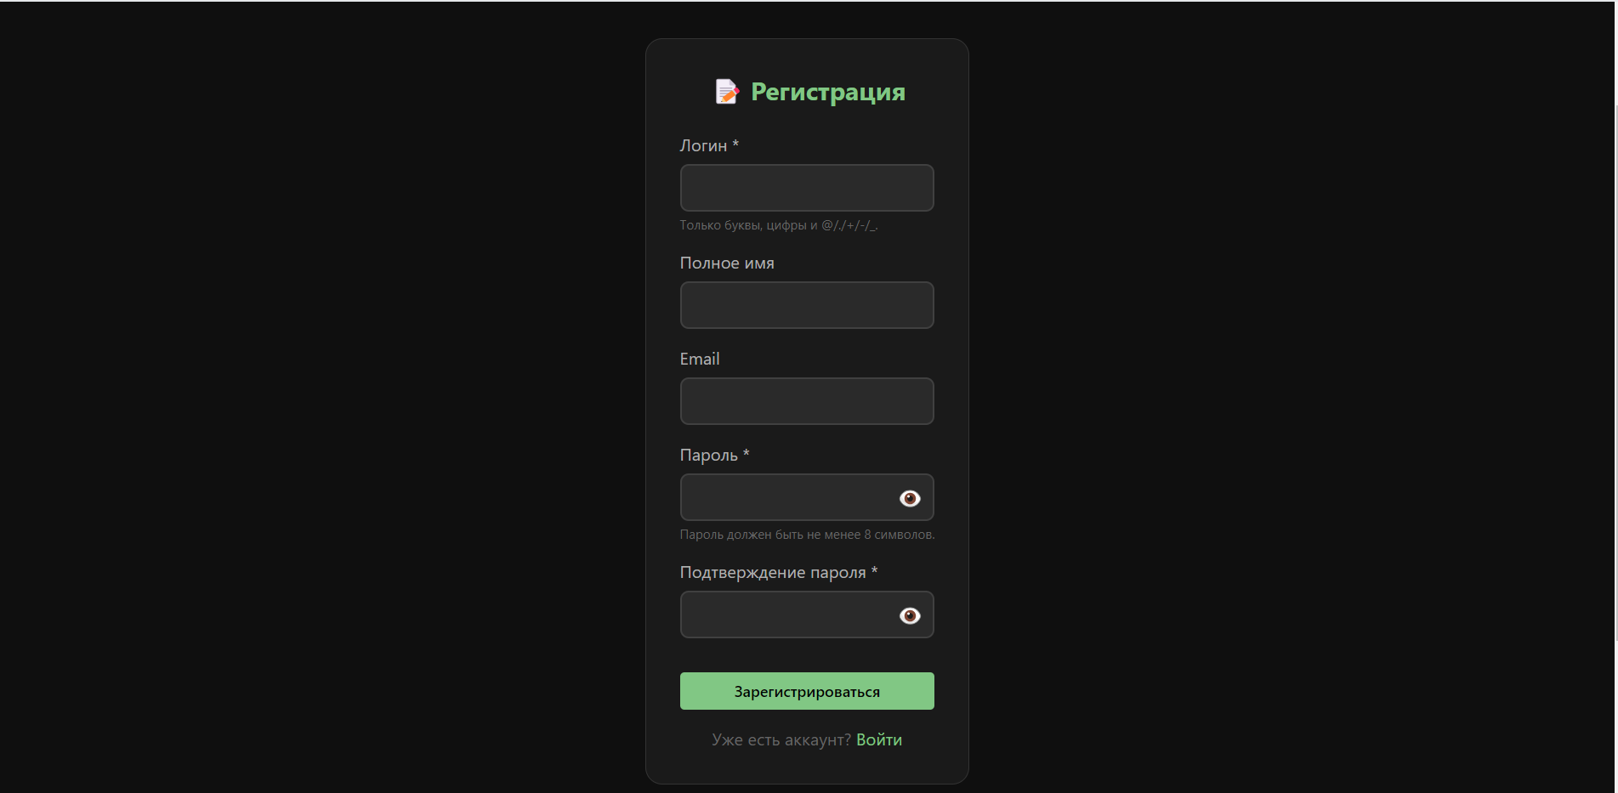
Регистрация

Slide 15
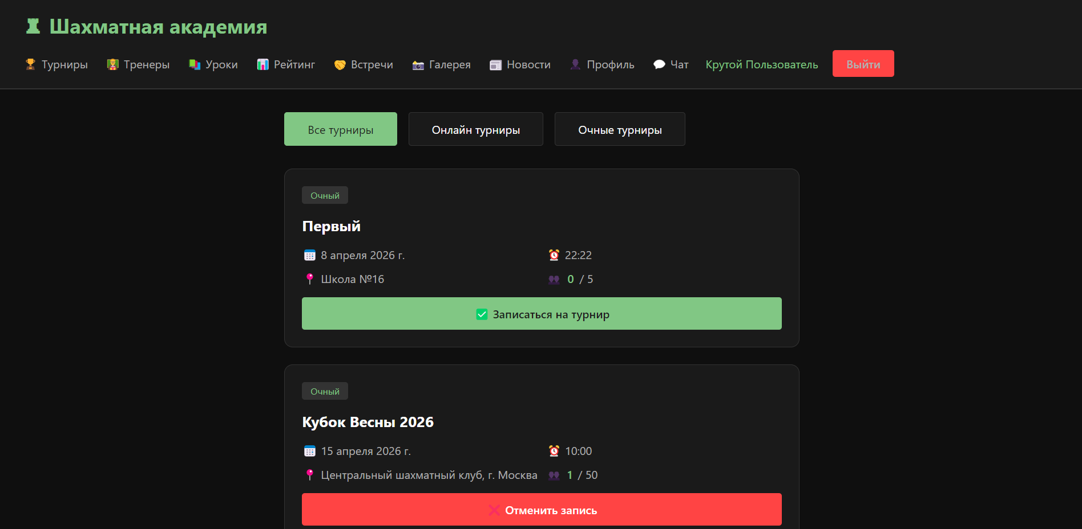
Турниры

